Slide 1
Я хочу стать президентом в государстве «Содружество» Сорокина Алёна, ученица 6 класса , МОУ «Тогульская основная общеобразовательная школа».

Slide 2
Имя моё - Алёна
В переводе с греческого- факел, светлая, сияющая.
С еврейского – дуб.
Со славянского женское имя Алёна – алая, огненная, солнечная, избранная, красивая.
Алёнушка - имя героини русских сказок.
Алёна – древнерусское языческое имя. Так звали богиню утренней зари.
. Энергетика имени Алёна и характер:
душевность,
глубина чувств,
хозяйственность.

Slide 3
Пытаюсь позировать.

Slide 4
На фоне сказочных персонажей совсем неплохо выгляжу.

Slide 5
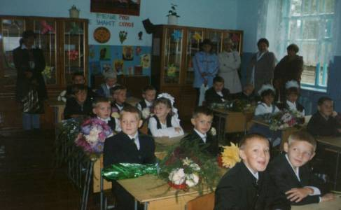
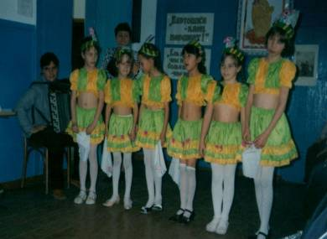
Вот такой совсем недавно была я ….. и мои друзья.
. Энергетика имени Алёна и характер: душевность, глубина чувств, хозяйстве. Энергетика имени Алёна и характер: душевность, глубина чувств, хозяйственностьнность

Slide 6
А это? Это моя любимая семья.

Slide 7
Посвящаю милой маме.
Я очень люблю свою маму, и мама любит меня. Эта любовь, мне кажется, появилась с первой минуты жизни!
Моя мама - самый лучший друг. Она оберегает, она всегда переживает. Мама - самое яркое солнышко в моей жизни! И для мамы мы с братишкой лучики дорогие и любимые, одинаково родные. Только мама может простить моё упрямство, и я ей говорю «Спасибо!» за любовь, ласку и доброту.

Slide 8
Всё вокруг нам интересно – дома некогда сидеть.

Slide 9
Смелости мне не занимать , могу и крокодилу сесть на пасть…

Slide 10
Зимой люблю я прокатиться на коньках и с Дедушкой Морозом можно породниться.

Slide 11
Летом с папой - за грибами. Вот такие чудеса! В руках гриб – великан, а рядом - пёс Палкан.

Slide 12
Без творчества жизнь себе не представляю. Творим, выдумываем , пробуем… на кружке «Память», посещаю музей, кружки в Доме творчества.

Slide 13
Постоянно чувствую свою ответственность во всём: в учёбе, творчестве, труде.

Slide 14
А это результаты нашего труда!

Slide 15
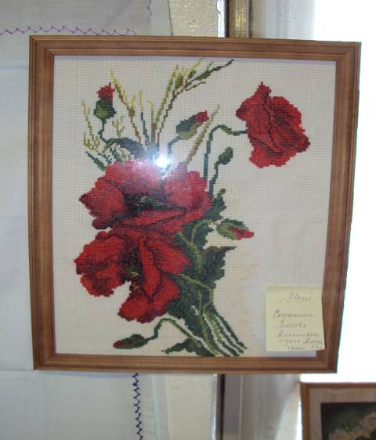
Мои и мамины поделки на выставке семейного творчества в музее.

Slide 16
Люблю фотографировать природу.

Slide 17
Как можно пройти мимо такой красоты!

Slide 18
Случайные соседи.

Slide 19
Осенние букеты.

Slide 20
Гордимся своими корнями и помним…
Моя прабабушка Сорокина Тамара Трофимовна в Великую Отечественную войну служила в медсанбате медсестрой. Её героический путь- Москва, Минск, Польша, Восточная Пруссия, Япония.
После войны долгие годы работала в Тогульской больнице.
Была Почётной пионеркой в нашей школе.

Slide 21
Что я смогла бы предложить, став президентом?
Различные познавательные вечера;
Встречи с интересными людьми;
Организация проекта по благоустройству территории школы /газончики, скамеечки/.
Хотела бы пятидневку в школе;
Продлить по возможности каникулы;
Побольше туристических походов и экскурсий.

Slide 22
Может я не слишком скромна, но это уже мои грамоты .

Slide 23
Голосуйте за меня!!!

Slide 24
Спасибо за внимание.

